Slide 1

Volei Brasil
Eduardo Jorgetti de Barros

Slide 2

Contexto
O vôlei é um esporte coletivo
Seleção Brasileira criada em 1955

Slide 3
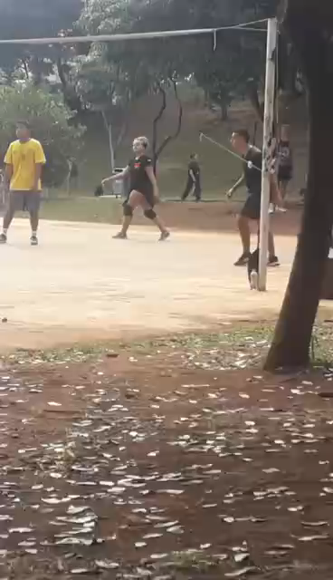
Por quê Vôlei?
Mudança na minha saúde
Mudança na minha vida social

Slide 4
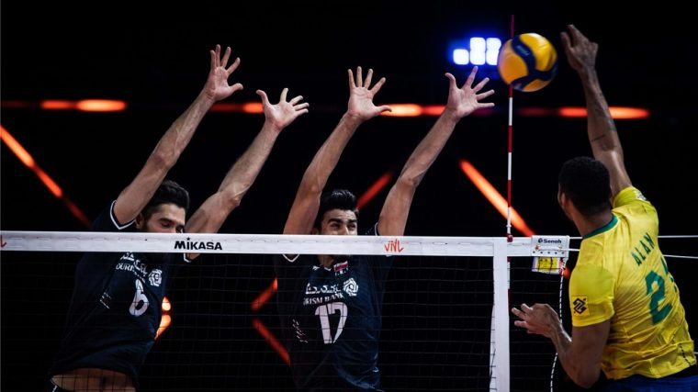
Objetivo e Justificativa
Trazer entretenimento para os fãs da seleção brasileira de volei, ao mesmor tempo em que tenta atrair a atenção de quem não conhece muito.

Slide 5
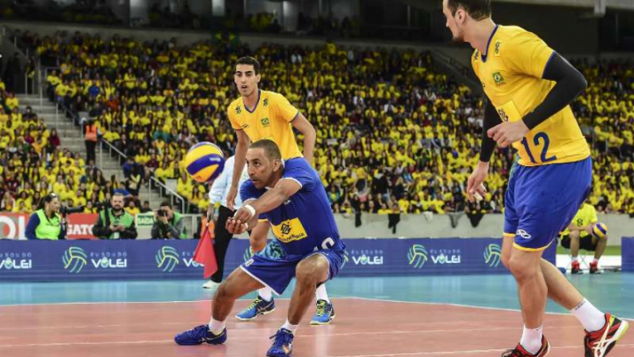
Valores
Trabalho em equipe
Resiliência
Confiança

Slide 6
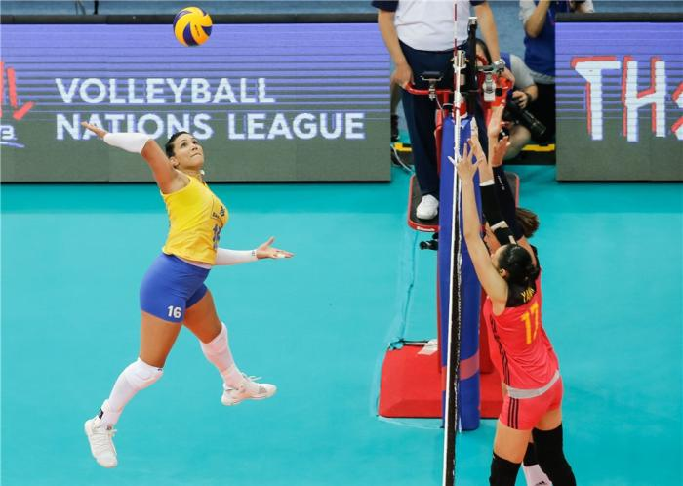
Desafios e Superação
API's
Organização

Slide 7
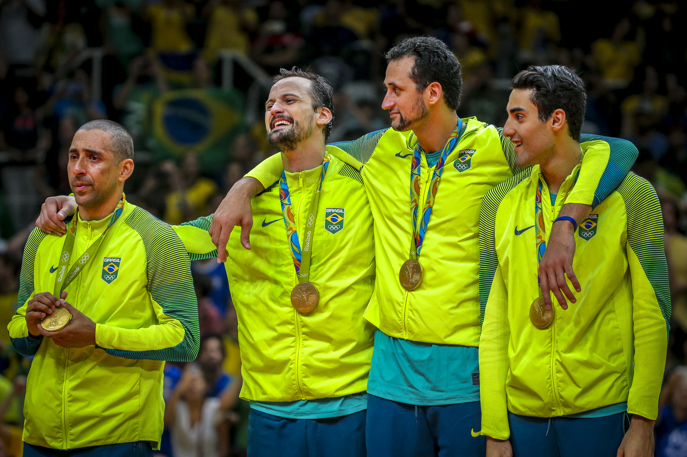
Agradecimentos
Família
Amigos
Corpo Docente

Slide 8

Obrigado Pela Atenção!

